Slide 1


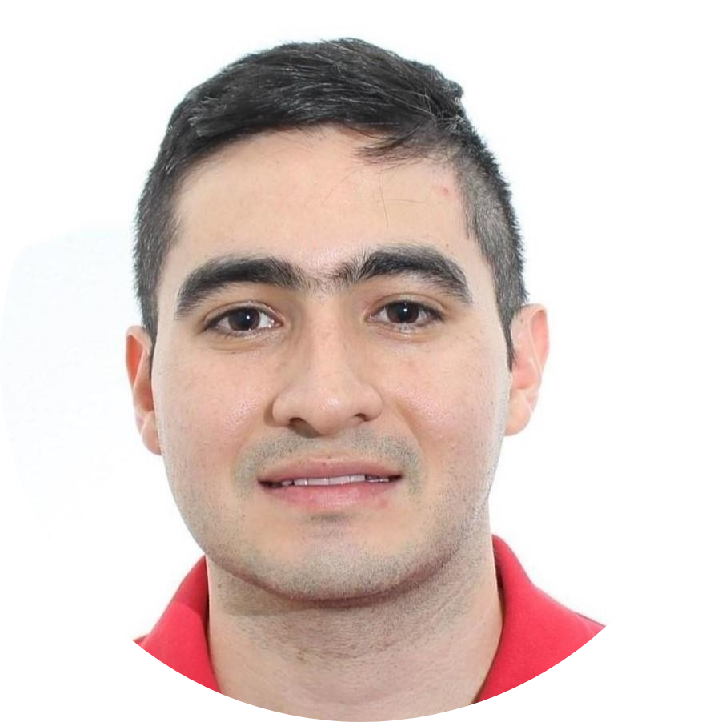
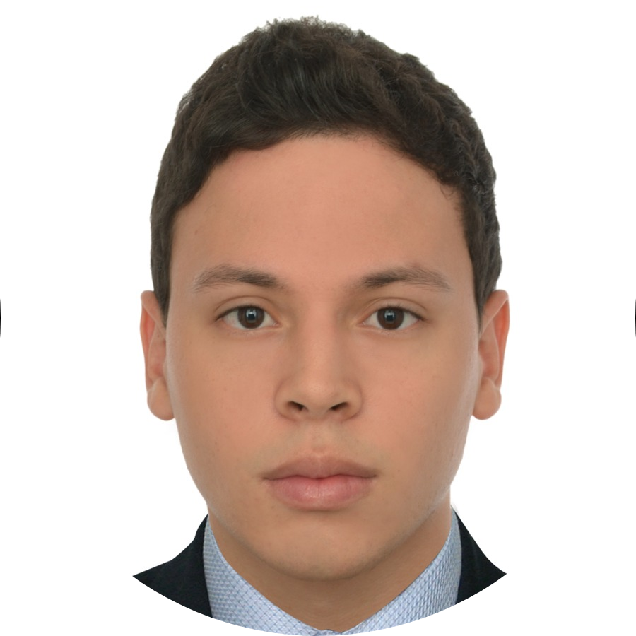
PREDICCIÓN DE LA DEMANDA EMPRESA DEL SECTOR RETAIL.
Carlos Andrés Cuartas Murillo.
Carlos Alberto Cerro Espinal.
Santiago Mejía Chitiva.
Daniel Román Ramírez.
Daniel Enrique Pinto Restrepo.
Carlos Andrés Cuartas Murillo.

Slide 2
Objetivo del Proyecto
Pronosticar para cada tienda los siguientes 28 días de las ventas por unidades de cada referencia.

Slide 3
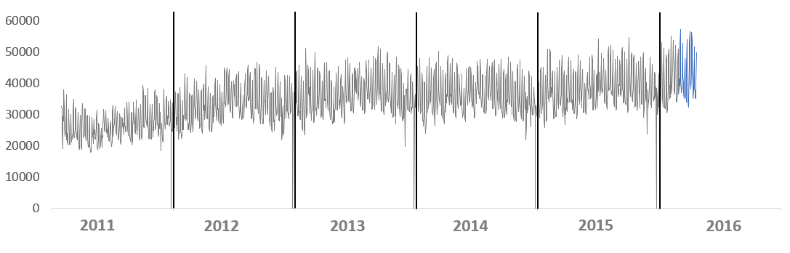
Marco temporal de la información
01/03/2016
28/03/2016
1860 días
28 días

Slide 4
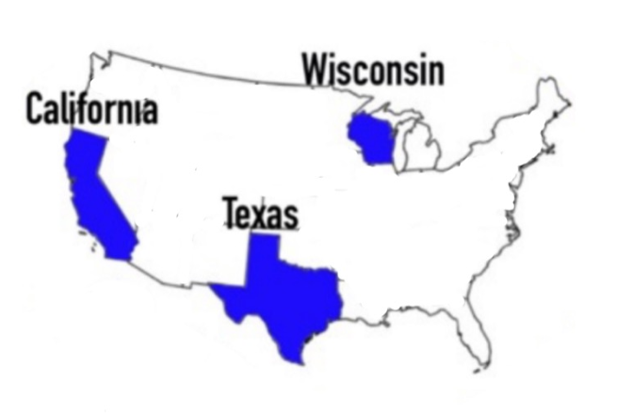
Ubicación de las tiendas a pronosticar
6.2M
6.2M
4.9M
10.8M
7.4M
5.4M
3.9M
7.0M
5.9M
5.4M

Slide 5
Composición de la demanda por categoría
12%
8%
49%
F_2
F_1
F_3
69%
FOODS
18%
HH_1
22%
8%
HO_1
HOUSEHOLD
9%
4%
HOBBIES
HH_2
HO_2

Slide 6
Variables temporales asociadas a la demanda
Nacional
Religioso
Cultural
Deportivo
Eventos
Ref_1
California
…
Var. Precio
(Promedio semanal)
SNAP Day
Texas
Ref_3049
Wisconsin

Slide 7
Resultados SLR ágil
Pregunta | Nombre del artículo | Score
2 | Deep learning with long short-term memory networks and random forests for demand forecasting in multi-channel retail | 1
1 | Intermittent demand forecasting with fuzzy markov chain and multi aggregation prediction algorithm | 0.9
2 | Assessing the Performance of Hierarchical Forecasting Methods on the Retail Sector | 0.9
4 | Feature Selection based Multivariate Time Series Forecasting: An Application to Antibiotic Resistance Outbreaks Prediction | 0.9

Slide 8
Desarrollo del modelo.
Análisis de exploración
Ingeniería de Características
Modelación y ajuste
Validación de resultados
…
…
Paso 1
Paso 2
Paso 3
Paso 4

Slide 9
Desarrollo del modelo.
Análisis exploratorio
…
…
Venta promedio por día de la semana
FOODS
HOUSEHOLD
HOBBIES
L
M
W
J
V
S
D

Slide 10
Desarrollo del modelo.
Análisis exploratorio
…
…
Venta promedio por día del mes
FOODS
Promedio
HOUSEHOLD
Promedio
HOBBIES
Promedio
7
14
21
28

Slide 11
Desarrollo del modelo.
Análisis exploratorio
…
…
Top 10: Variación positiva frente al promedio del día de la semana
33,2%
29,0%
20,1%
16,7%
15,9%
14,8%
Los eventos de marzo en que posición estarán ubicados??
Analizar
14,4%
14,1%
13,2%
12,0%

Slide 12
Desarrollo del modelo.
Análisis exploratorio
…
…
Top 10: Variación negativa frente al promedio del día de la semana
100%
29,6%
20,5%
18,3%
16,2%
12,6%
11,3%
10,4%
10,3%
7,4%

Slide 13
Desarrollo del modelo.
Ingeniería de Características
…
…
Detalle del proceso en: “M5 BASELINE - REGRESIÓN LINEAL.ipynb”.
Enriquecimiento de datos de la demanda.
Transformación de variables.
Selección de Características
Eventos relevantes
(Días previos y actual).
Evolución del precio.
Generación de Variables autorregresivas.
Fechas a variables temporales.
Variables Cualitativas a booleanas.
Pearson.
Depuración de variables con alta correlación.

Slide 14


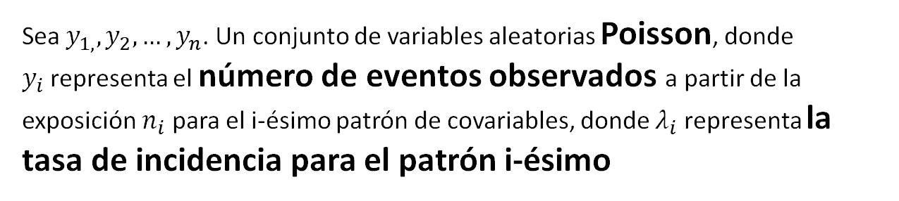
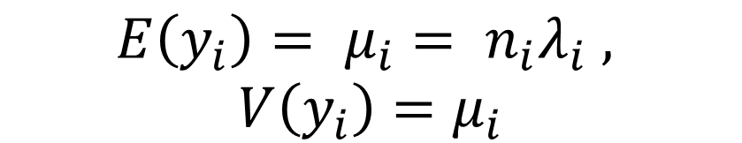

Desarrollo del modelo.
Regresión Poisson
…
…
los datos provienen de conteos de sucesos que se producen por azar con cierta frecuencia y son modelables en términos de tasas de incidencia que dependen de ciertas variables explicativas.
$$y\sim P_{O}(μ)$$
Donde $μ$ representa el número de eventos promedio de la demanda
Sea $y_{1,}, y_{2},…,y_{n}$. Un conjunto de variables aleatorias Poisson, donde $y_{i}$representa el número de eventos observados a partir de la exposición $n_{i}$ para el i-ésimo patrón de covariables, donde $λ_{i}$ representa la tasa de incidencia para el patrón i-ésimo
$$E\left(y_{i}\right)= μ_{i}= n_{i}λ_{i} ,$$
$$V\left(y_{i}\right)=μ_{i}$$

Slide 15

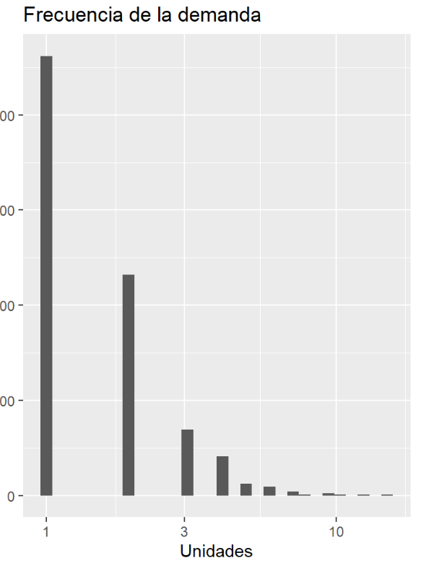
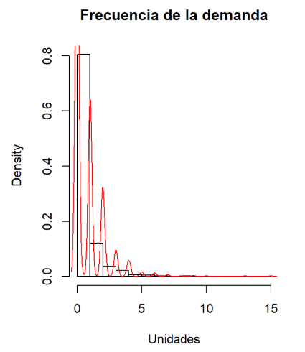

Desarrollo del modelo.
Número de eventos de la demanda
…
…

Slide 16
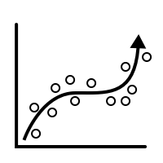

Desarrollo del modelo.
Resultados
…
…
Se aplicó esta metodología inicialmente a una referencia: FOODS
AIC Residual deviance MASE
Modelo 1 5025 2933 1.1269
Modelo 2 4977 2947 1.1269
Modelo 3 4977 2947 1.1269
Modelo 4 4977 2947 1.1269
La implementación de la metodología no aportó los resultados esperados

Slide 17
Desarrollo del modelo.
Modelación y Ajuste
…
…
Ejecución de Modelo de Regresión Lineal Múltiple.
Interpretación de resultados
Cumplimiento de supuestos del modelo
Ajuste del modelo
Primera iteración con todas las variables.
+ Examinar F-Test
+ R2 ajustado – Recordar que R2 normal puede ser engañoso debido a que siempre crece entre mas variables pongamos.
+ Coefficiente of variation
+ Verificación de Outliers y puntos de influecia.

Slide 18
Desarrollo del modelo.
Modelación y Ajuste
…
…
1. Ejecución de Modelo RLM
A. Categorización de Referencias.
Estudio de numero de días con demanda diferente de cero.
Referencias
Demanda Recurrente y Demanda intermitente.
Poner ejemplo de una referencia del estudio con Demanda Intermitente y otra reiterativa
B. Generación de matriz de covariables.
Compuesta por 139 Variables inicialmente.
Poner oculta una referenicas corrida con todas las variables y ver su resultado.
C. División BD en Entrenamiento y test
Entrenamiento: Marzos Históricos desde 2011 hasta 2015.
Test: Primeros 28 días de Marzo 2016.
D. Ejecución del modelo para cada categoría de referencias.
Primera iteración con todas las variables.
+ Examinar F-Test
+ R2 ajustado – Recordar que R2 normal puede ser engañoso debido a que siempre crece entre mas variables pongamos.
+ Coefficiente of variation
+ Verificación de Outliers y puntos de influecia.

Slide 19
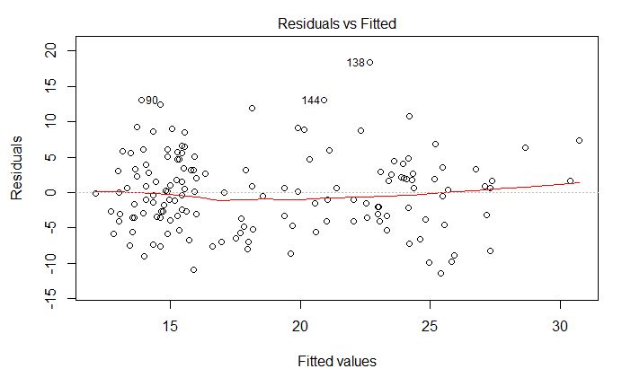
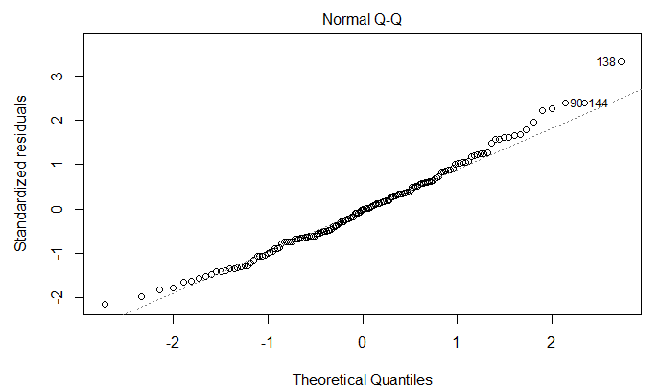
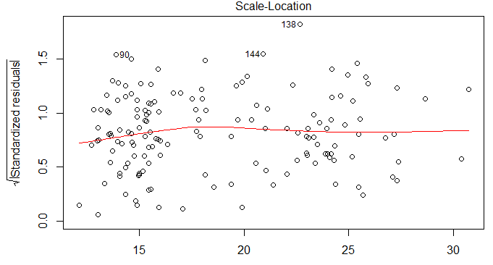
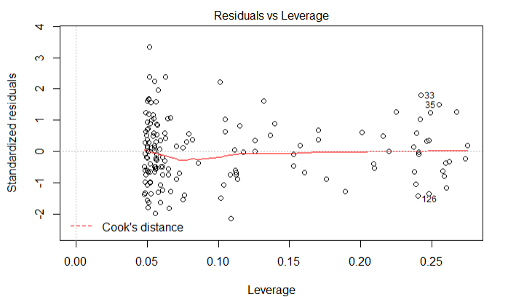
Desarrollo del modelo.
Modelación y Ajuste
…
…
1. Ejecución de Modelo RLM
A. Casos de Mejor desempeño
2. Interpretación de resultados y cumplimiento de supuestos
+ Examinar F-Test
+ R2 ajustado – Recordar que R2 normal puede ser engañoso debido a que siempre crece entre mas variables pongamos.
+ Coefficiente of variation
Primera iteración con todas las variables.
+ Examinar F-Test
+ R2 ajustado – Recordar que R2 normal puede ser engañoso debido a que siempre crece entre mas variables pongamos.
+ Coefficiente of variation
+ Verificación de Outliers y puntos de influecia.

Slide 20
Desarrollo del modelo.
Modelación y Ajuste
…
…
1. Ejecución de Modelo RLM
B. Casos de Peor desempeño
2. Interpretación de resultados y cumplimiento de supuestos
Interesante comparar con Jerárquico de Daniel.
Primera iteración con todas las variables.
+ Examinar F-Test
+ R2 ajustado – Recordar que R2 normal puede ser engañoso debido a que siempre crece entre mas variables pongamos.
+ Coefficiente of variation
+ Verificación de Outliers y puntos de influecia.

Slide 21
Desarrollo del modelo.
Modelación y Ajuste
…
…
1. Ejecución de Modelo RLM
2. Interpretación de resultados y cumplimiento de supuestos
Transformación de Variables → Especificar transformación
Eliminación Recursiva de variables. → Con Cuantas quede al final
Uso de otros Métodos (Poisson) → Ver si soy capaz de sacar Poisson
3. Ajuste del modelo

Slide 22
Desarrollo del modelo.
Modelación y Ajuste
…
…
1. Ejecución de Modelo RLM
METRICAS DE CALIDAD
A. R2 Promedio: XXXX
2. Interpretación de resultados y cumplimiento de supuestos
B. Error Cuadrático Medio Promedio: XXXX
C. MASE Promedio:
D. Posición Kaggle:
3. Ajuste del modelo
ASPECTOS A MEJORAR
3. Resultado Final.
Calidad de métricas de las Referencias Recurrentes

Slide 23
Desarrollo del modelo.
Modelación y ajuste Random Forest
…
…
Identificación Variables Relevantes
Crea modelo base de Random Forest
Ajuste de hyper parámetros:
- Random Grid
- Grid Search
- Curvas Entrenamiento
Crea Modelo Final
Interpretación de resultados

Slide 24

Github
…
…
Link del proyecto

Slide 25
Desarrollo del modelo.
Modelación y ajuste Random Forest
…
…
Identificación Variables Relevantes
Crea modelo base de Random Forest
Ajuste de hyper parámetros:
- Random Grid
- Grid Search
- Curvas Entrenamiento
Crea Modelo Final
Interpretación de resultados

Slide 26
Desarrollo del modelo.
Identificación de variables relevantes
…
…
Se crean nuevas variables a partir de los datos disponibles:
1. Variables calendario: Evento hoy, evento mañana, evento pasado mañana, tipo de evento, año, trimestre, mes, semana, día de la semana, fin de semana.
2. Variables relativas al precio: Precio actual, cambio en el precio, media móvil del precio, desviación estándar.
3. Variables sobre ventas históricas: Medias móviles (7-30-60-90-180), desviaciones estándar móviles (7-30-60-90-180), sesgo 30 días, curtosis 30 días.

Slide 27

Desarrollo del modelo.
Modelación y ajuste híbrido LSTM + RF
…
…
Identificación Variables Relevantes para cada modelo
Crear modelo base de LSTM
Crear modelo de predicción de errores RF
Agregación de predicciones LSTM + errores RF
Interpretación de resultados

Slide 28
Desarrollo del modelo.
Modelación y ajuste LSTM
…
…
Identificación Variables Relevantes
Crea modelo base de LSTM
Ajuste de errores Random Forest
Ajuste de hyper parámetros:
Crea Modelo Final
Interpretación de resultados

Slide 29
Desarrollo del modelo.
Identificación de variables relevantes para cada modelo
…
…
LSTM: 30,490 Series de tiempo de demanda histórica (1913 días)
RF: Variables explicativas de eventos, precios, fechas especiales, entre otros.

Slide 30
Desarrollo del modelo.
Crear modelo base de LSTM
…
…
1. Preparar los datos: Las series de tiempo se deben reorganizar de forma tal que las filas sean los días de ventas históricas y cada articulo una columna, obteniendo un “dataframe” de 1913 x 30490
2. Definir unidades por capa y dropout:, Layer1 = 40 unidades, Layer2 = 300 unidades, Layer3 = 300 unidades, Dropout = 0.2
3. Ajustar modelo: Optimizer = ‘adam’, Loss function = ‘mean_squared_error’, Batch size = 44, Epochs = 32.
4. Extraer predicciones: Se generan predicciones para entrenamiento del modelo de errores para ventanas de un mes, empezando en enero de 2015, hasta marzo de 2016. Se genera un vector de predicciones más para el periodo de validación del 1 al 24 de abril.

Slide 31
Desarrollo del modelo.
División de los sets de datos
…
…
2011
Q1 | Q2 | Q3 | Q4
 | 2014 |  |  |  | 2015 |  |  |  | 2016
 | Q1 | Q2 | Q3 | Q4 | Q1 | Q2 | Q3 | Q4 | Q1 | Q2 | Q3 | Q4
2012 |  |  |  | 2013
Q1 | Q2 | Q3 | Q4 | Q1 | Q2 | Q3 | Q4
1889 días de entrenamiento
2016
Jan | Feb | Mar | Apr | May | Jun
Validación
Test

Slide 32
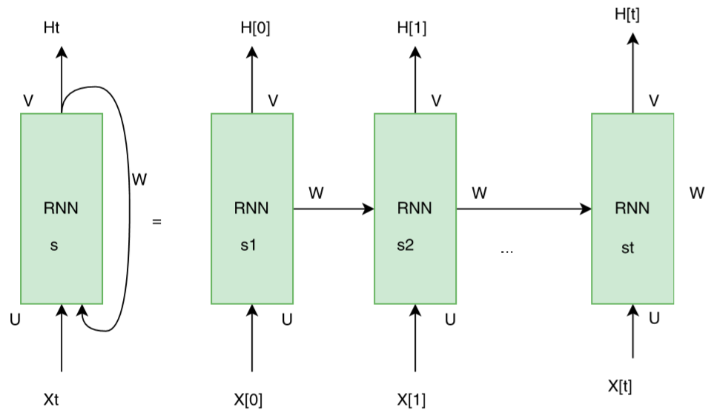
Desarrollo del modelo.
Estructura de una RNN
…
…
Xt es la entrada.
St es el estado oculto de la célula.
Ht es la salida de la RNN en el tiempo t.
Sushil Punia, Konstantinos Nikolopoulos, Surya Prakash Singh, Jitendra K. Madaan & Konstantia Litsiou (2020): Deep learning with long short-term memory networks and random forests for demand forecasting in multi-channel retail, International Journal of Production Research, DOI: 10.1080/00207543.2020.1735666

Slide 33
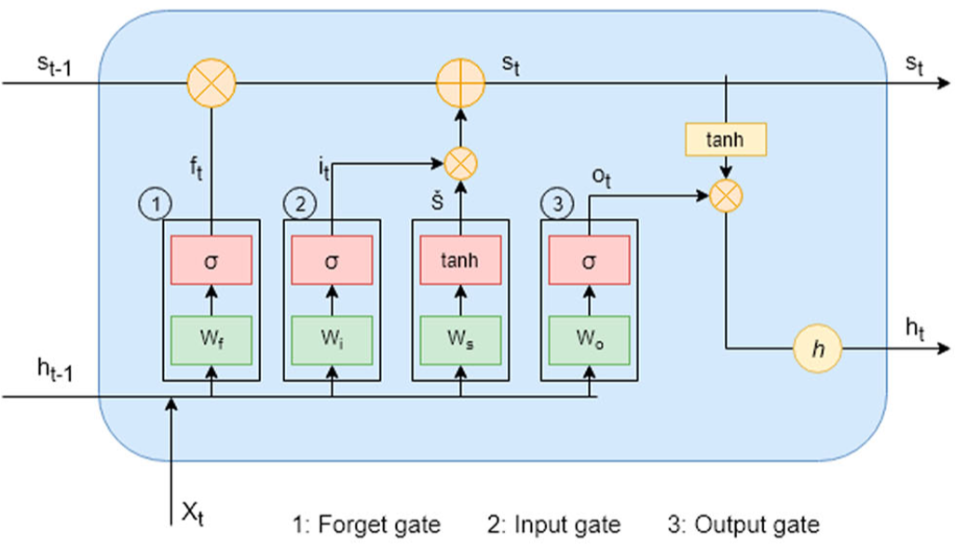
Desarrollo del modelo.
Arquitectura célula de memoria LSTM
…
…
Ft: Compuerta de olvido
It: Compuerta de entrada
Ot: Compuerta de salida
Sushil Punia, Konstantinos Nikolopoulos, Surya Prakash Singh, Jitendra K. Madaan & Konstantia Litsiou (2020): Deep learning with long short-term memory networks and random forests for demand forecasting in multi-channel retail, International Journal of Production Research, DOI: 10.1080/00207543.2020.1735666

Slide 34
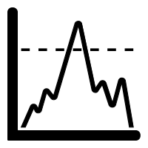
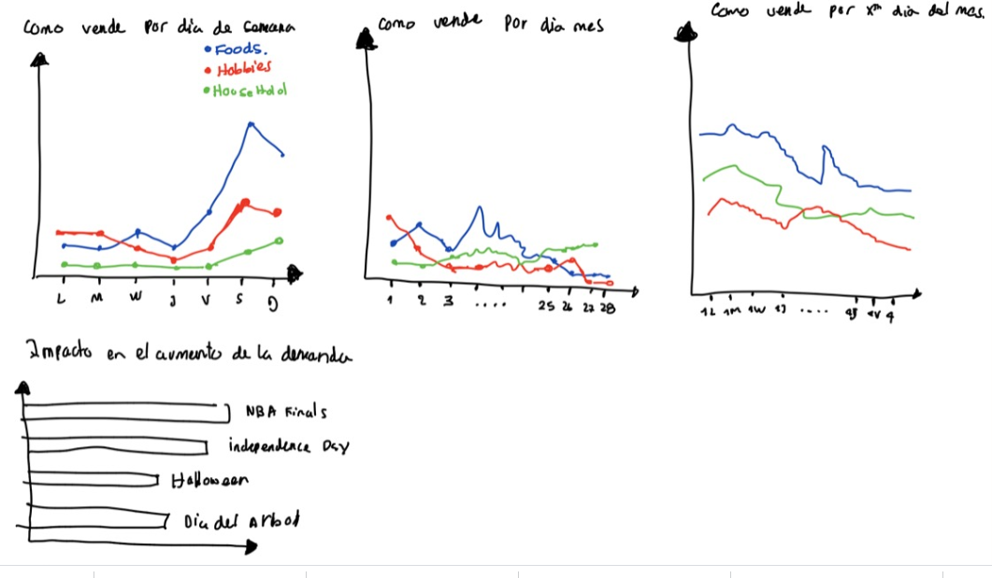
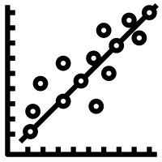
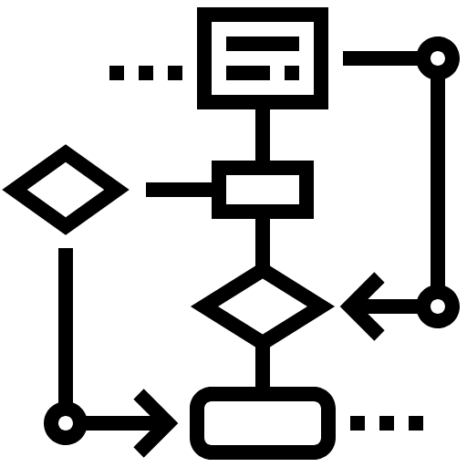

Desarrollo del modelo.
Análisis exploratorio
Entendimiento de patrones en el compartimiento de las categorías de los productos por segmentos de tiempo y por eventos:
Otros análisis exploratorios realizados se pueden encontrar en el libro de Jupyter colgado en Teams. Nombre: “Análisis Descriptivo PI”.

Slide 35
Desarrollo del modelo.
Análisis exploratorio
Venta promedio por día de la semana

Slide 36
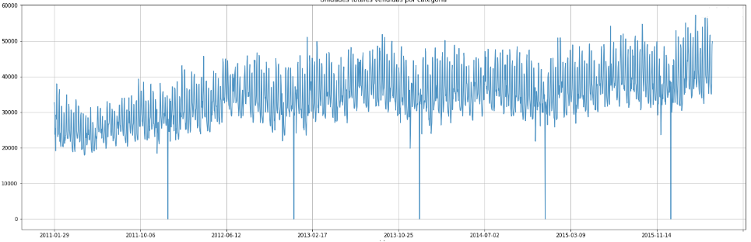
Unidades vendidas generales (2011-2016).

Slide 37
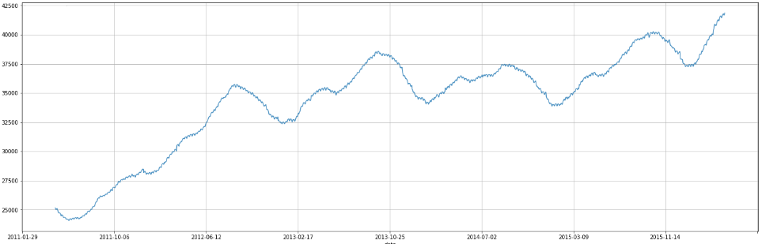
Unidades vendidas generales (2011-2016).
Media móvil de 90 días.

Slide 38
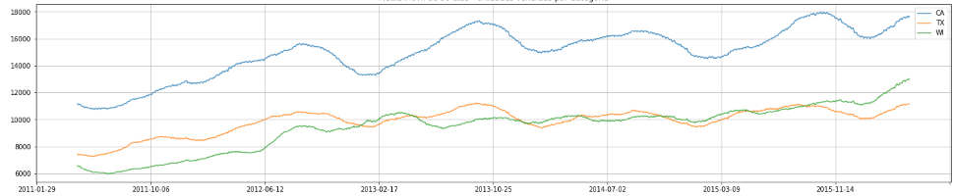
Unidades vendidas por estado (2011-2016).
Media móvil de 90 días.

Slide 39
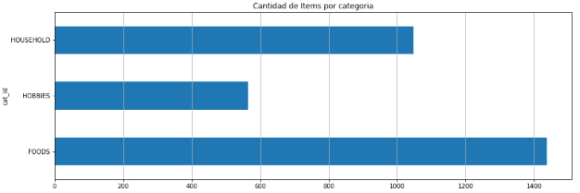
Cantidad de Ítems por Categoría

Slide 40
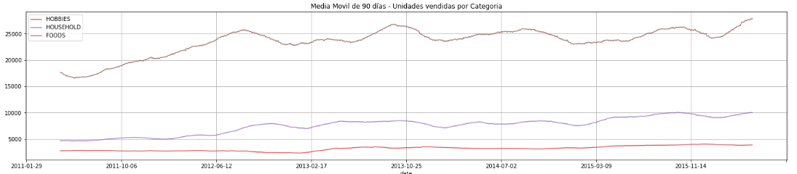
Unidades vendidas por categoría (2011-2016).
Media móvil de 90 días.

Slide 41
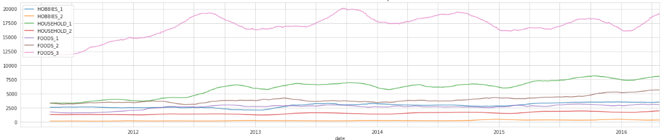
Unidades vendidas por departamento (2011-2016).

Slide 42
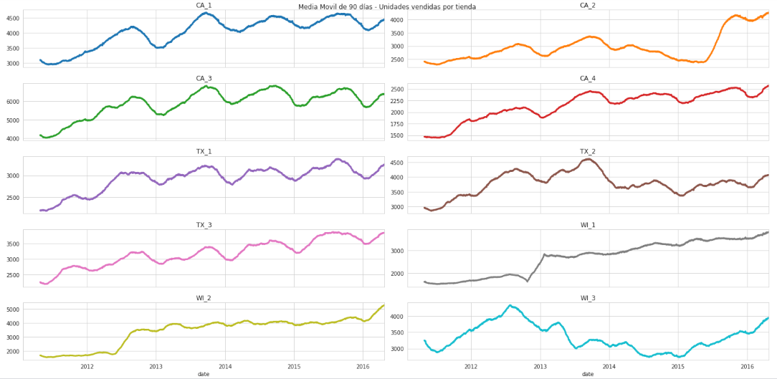
Unidades vendidas por tienda (2011-2016).
Media móvil de 90 días.

Slide 43
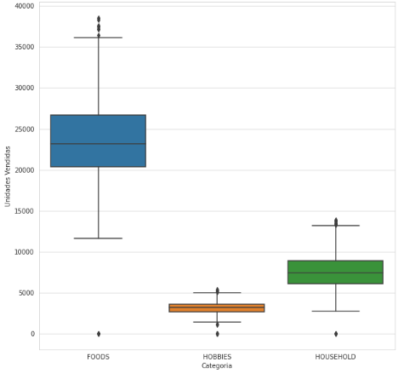
Boxplot: Unidades vendidas por categoría.

Slide 44
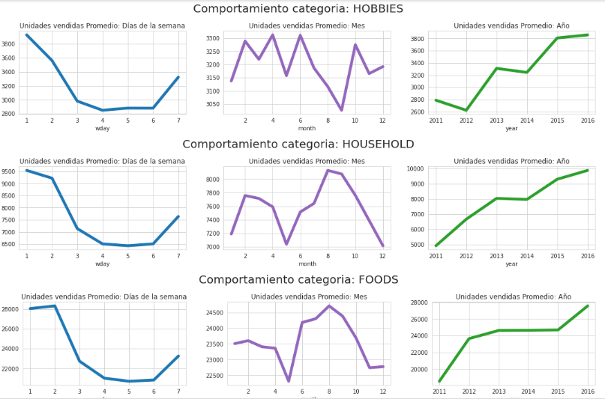
Unidades vendidas promedio: Día semana/Mes/Año.

Slide 45
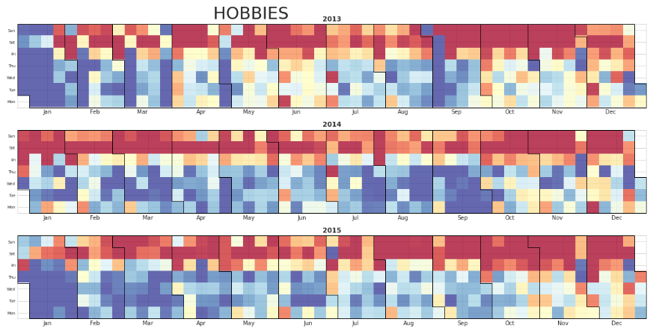
Mapa de Calor: Unidades vendidas por día año

Slide 46
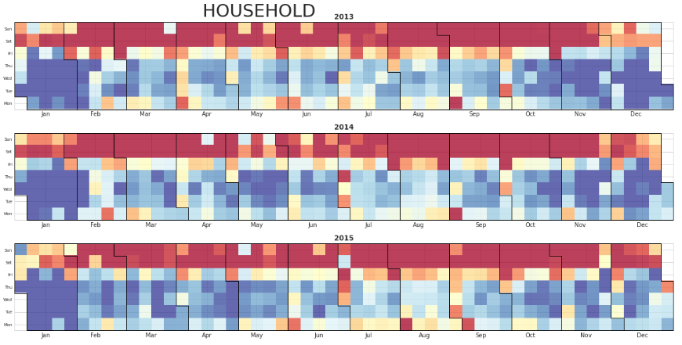
Mapa de Calor: Unidades vendidas por día año

Slide 47
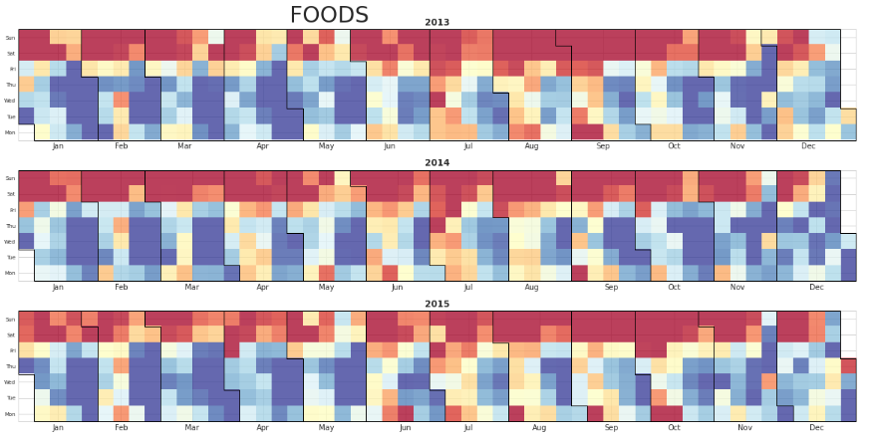
Mapa de Calor: Unidades vendidas por día año

Slide 48
How to Create the Models
Stepwise Selection
Now, on to the topic of actually building the model. First, we can discuss the idea of building a model in a stepwise fashion. There are two ways of creating models stepwise, either forward selection or backwards elimination. In forward selection, you start with the simplest desired model and add predictors to the model until your chosen criteria indicate that adding more predictors to the model would actually worsen the model’s abilities. In backwards elimination, you start with the most complex model acceptable and remove predictors from the model until your chosen criteria indicate that removing more predictors from the model would worsen the model’s abilities.
By their nature, these models will always be nested so any of the comparison methods previously mentioned can be used.
As an example, I’ll be illustrating the backwards elimination method to create a model that predicts educational attainment 6 years after graduation using all or a subset of the variables discussed earlier and AIC as my model comparison criteria. We’ll need to use the command stepAIC(starting.model, scope = list(upper = complex.model, lower = simple.model), direction = “backward”)stepAIC(starting.model, scope = list(upper = complex.model, lower = simple.model), direction = “backward”) in the R package MASS to do this. starting.modelstarting.model is the model that we will begin the stepwise selection with, complex.modelcomplex.model is the most complex model we would want to have, so in the case of backward elimination this would be the same as starting.modelstarting.model, and simple.modelsimple.model is the most simplistic model you would want to obtain. I will specify the simplest model as a model using only the intercept to model educational attainment 6 years after graduation.
The CV for a model aims to describe the model fit in terms of the relative sizes of the squared residuals and outcome values. The lower the CV, the smaller the residuals relative to the predicted value. This is suggestive of a good model fit.

